Slide 1
2020년 1학기
자료구조
2015104124
진우빈
물품 관리 프로그램
Item Manager
CrePAS 6th the first session

Slide 2
시스템 구조
ItemType 및 특징
실행 결과
01
MainApplication
02
LoginApplication
프로그램의 전체적인 동작 관리
자동으로 LoginApp에서의 입력받은 사용자의 데이터를 DB에서 불러옴
MasterList, TempList 별로 동작이 나누어지지 않고 먼저 동작 선택 후 어떤 리스트를 접근할 지 선택
03
SingleSortedLinkedList
<UserType>
사용자의 ID, PW, 이름이 담겨있는 정보를 DB에서 불러옴
로그인, 회원가입, ID, PW찾기 기능 구현
성공적으로 로그인 할 시 MainApplication 기능 수행
MasterList
PlaceList
TempList
DoublySortedLinkedList
<ItemType>
DoublySortedLinkedList
<StorageType>
DoublySortedLinkedList
<ItemType>
DoubleLinkedList 로 Place의 삽입 및 삭제가 용이
MasterList에 추가 시 자동으로 Storage 및 Container 추가
각 Place에 맞는 번호 순대로 정렬 되어있음
물품을 놓을 위치를 정하지 않았을 때 선택
Queue와 List가 결합된 ADT로 이루어져 있음
나중에 놓을 위치를 찾을 시 아이템 Move 기능이 있음
모든 물품의 정보가 담기는 리스트
Doubly Sorted List로 구현하여 아이템 고유번호 순서대로 정렬
아이템의 세세한 정보를 포함한다.

Slide 3
시스템 구조
ItemType 및 특징
실행 결과
01
StorageType
v
ContainerType
02
SingleSortedLinkedList
<ContainerType>
UnsortedList
<SimpleItemType, string>
03
SingleLinkedList 로 Place의 삽입 및 삭제가 용이
ItemType의 StorageId 에 대응하는 Primary Key를 갖는다.
Container를 정렬한 채로 무수히 많이 가질 수 있다.
ItemType의 ContainerId 에 대응하는 Primary Key를 갖는다.
StorageType안에서 순차적으로 정렬되어 있음
물건을 담는 배열과 사진을 담는 배열을 멤버 변수로 갖는다.
SimpleItemList
PhotoList
직관적인 UnsortedList로 SimpleItemType이 담기는 배열
ItemType의 모든 정보가 아닌 주요 정보만이 담긴다.
물품을 담으면서 해당 물품에 대한 사진을 찍는다 했을 때 사진 이름을 string으로 저장한다면 그 사진의 이름이 PhotoList에 저장된다.
SimpleItemList처럼 직관적으로 저장한 순서대로 저장된다.

Slide 4
시스템 구조
ItemType 및 특징
실행 결과
ItemType의 멤버 변수
01
02
m_Usage(int) : 물품의 용도 :
물품의 용도는 총 0~9번의 정수형 입력을 가지고 10가지로 나눌 수 있습니다. Furniture, Electric, Clothes, Books, Bath, Cosmetics, Stationery, Food, Excercise, Etc
m_StorageId(int) : 물품이 저장되는 장소
물품이 저장될 장소는 0~5번의 정수형 입력을 가지고 총 6가지로 나눌 수 있습니다. LivingRoom, Kitchen, Bathroom, Bedroom, Library, Etc 중의 하나의 범주에 들어가게 됩니다.
m_ContainerId(int) : 물품이 저장되는 장소안의 컨테이너
m_RegisterTime(string) : 물품이 등록된 시간
물품이 등록되는 시간은 ItemType이 선언됨과 동시에 자동으로 시스템의 시간을 입력받습니다.
m_Brand(string) : 물품의 브랜드
m_Name(string) : 물품명
m_Heart(int) : 물품의 좋아요
아끼는 물건이나 자주 찾는 물건일 시 표시합니다. 화면에 하트를 출력합니다..
m_ItemNumber(int) : 물품의 고유번호
m_Photo(String): 물품의 사진경로
03

Slide 5
시스템 구조
ItemType 및 특징
실행 결과
01
특징
⦁ Qt 및 Css를 활용하여 편리하고 가독성 좋은 프로그램 구현
⦁ 로그인, 로그아웃 기능을 통해 사용자의 물품 보안 강화
⦁ DB파일을 자동으로 저장하고 불러옴 으로서 프로그램 재실행 시 이전상태가
그대로 보존됨
⦁ 시스템 시간을 통해 사용자에게 따로 입력을 받지 않고 시간을 등록하여 편리함
⦁ 물건 별로의 사진 출력 기능
⦁ 물건의 고유번호가 아닌 이름, Usage, 구입 년도, 이름 등 특징 별로 원하는 물건 검색 가능
⦁ DoublyLinkedList를 주로 사용해 자료의 생성 및 삭제가 용이
02
03

Slide 6
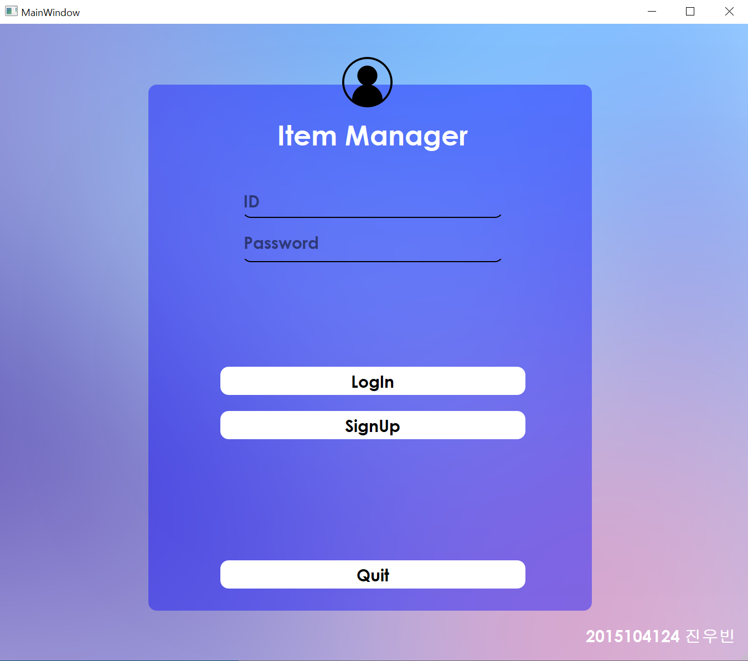
시스템 구조
ItemType 및 특징
실행 결과
LoginApp 실행화면
01
02
03

Slide 7
시스템 구조
ItemType 및 특징
실행 결과
LoginApp 실행화면
01
02
03
Login 버튼 :
UserList에서 입력된
ID, PW와 일치하는
Data를 검색

Slide 8
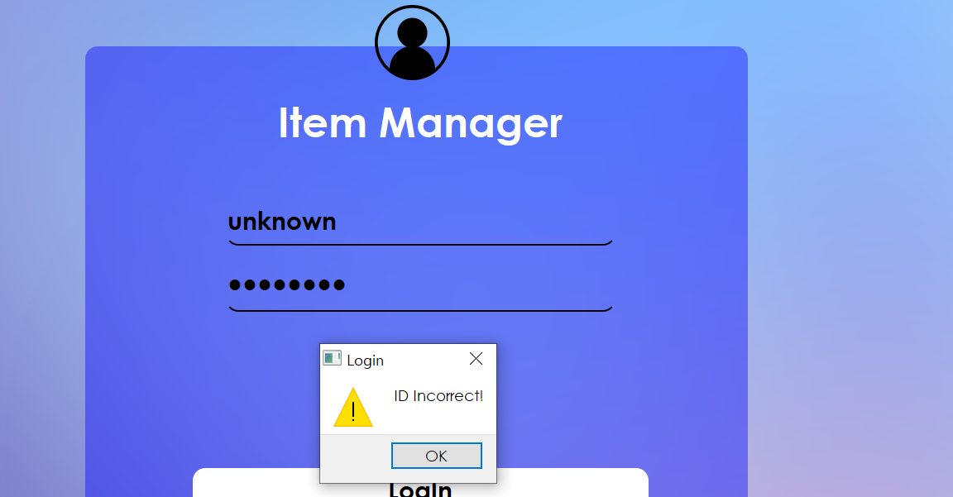
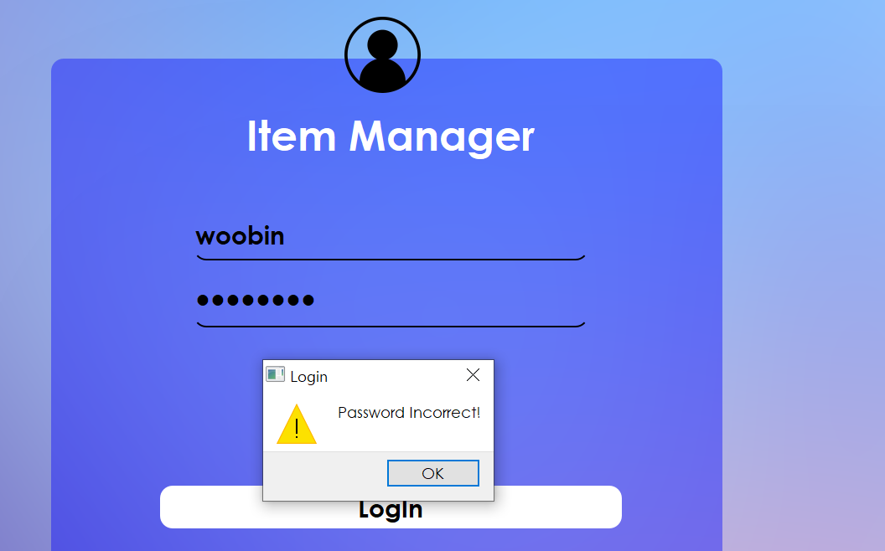
시스템 구조
ItemType 및 특징
실행 결과
LoginApp 실행화면
01
02
03
UserList에서 ID 검색
시 해당 데이터가
없을 경우
Qmessagebox를 통해
Error 출력
ID가 일치하지만
Password가 UserList에
있는 User data와
일치하지 않을 시
Error 출력

Slide 9
시스템 구조
ItemType 및 특징
실행 결과
LoginApp 실행화면
01
02
03
SignUp 버튼 :
새로운 User data를
생성시키기 위해
회원가입 창으로
이동하는 버튼

Slide 10
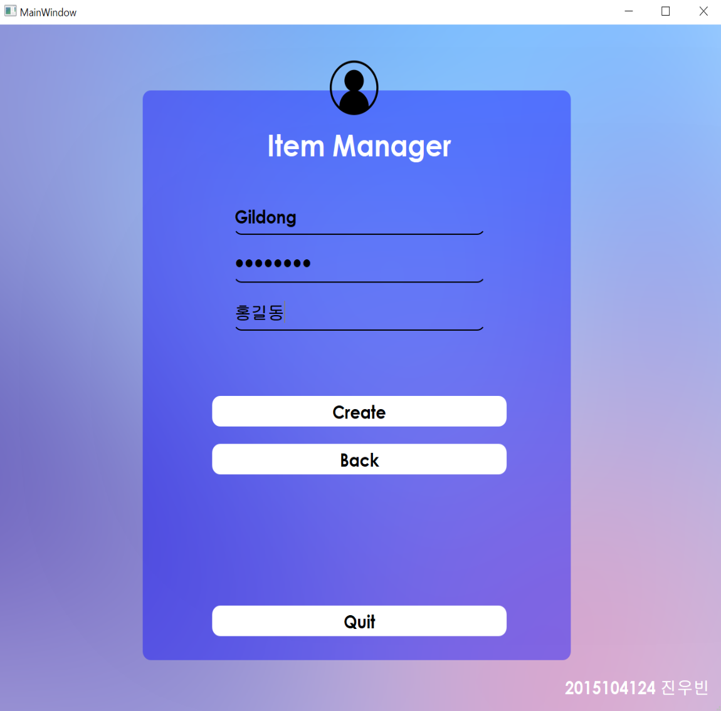
시스템 구조
ItemType 및 특징
실행 결과
SignUp 실행화면
01
02
03
Create 버튼 :
UserList에 사용자의
입력을 받은
새로운 User Data를
Add 시키는 함수

Slide 11
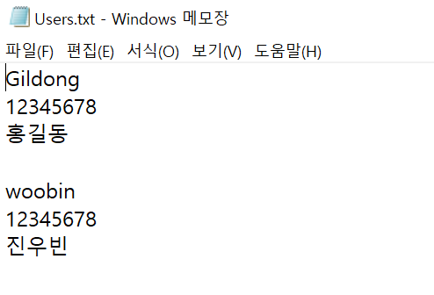
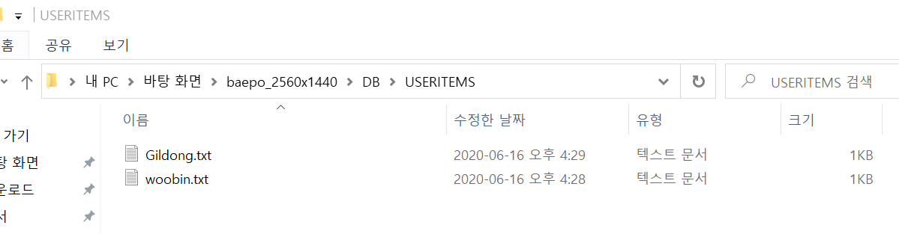
시스템 구조
ItemType 및 특징
실행 결과
Create 실행결과
01
02
Create 와 동시에 자동으로
파일의 data가 write 되면서
DB 폴더안의 Users.text 가
갱신된 모습
03
DB 폴더안의 USERITEMS 폴더에 User의
아이디 이름으로 된 txt 파일 자동 생성
이곳엔 User의 Item정보가 저장된다.

Slide 12
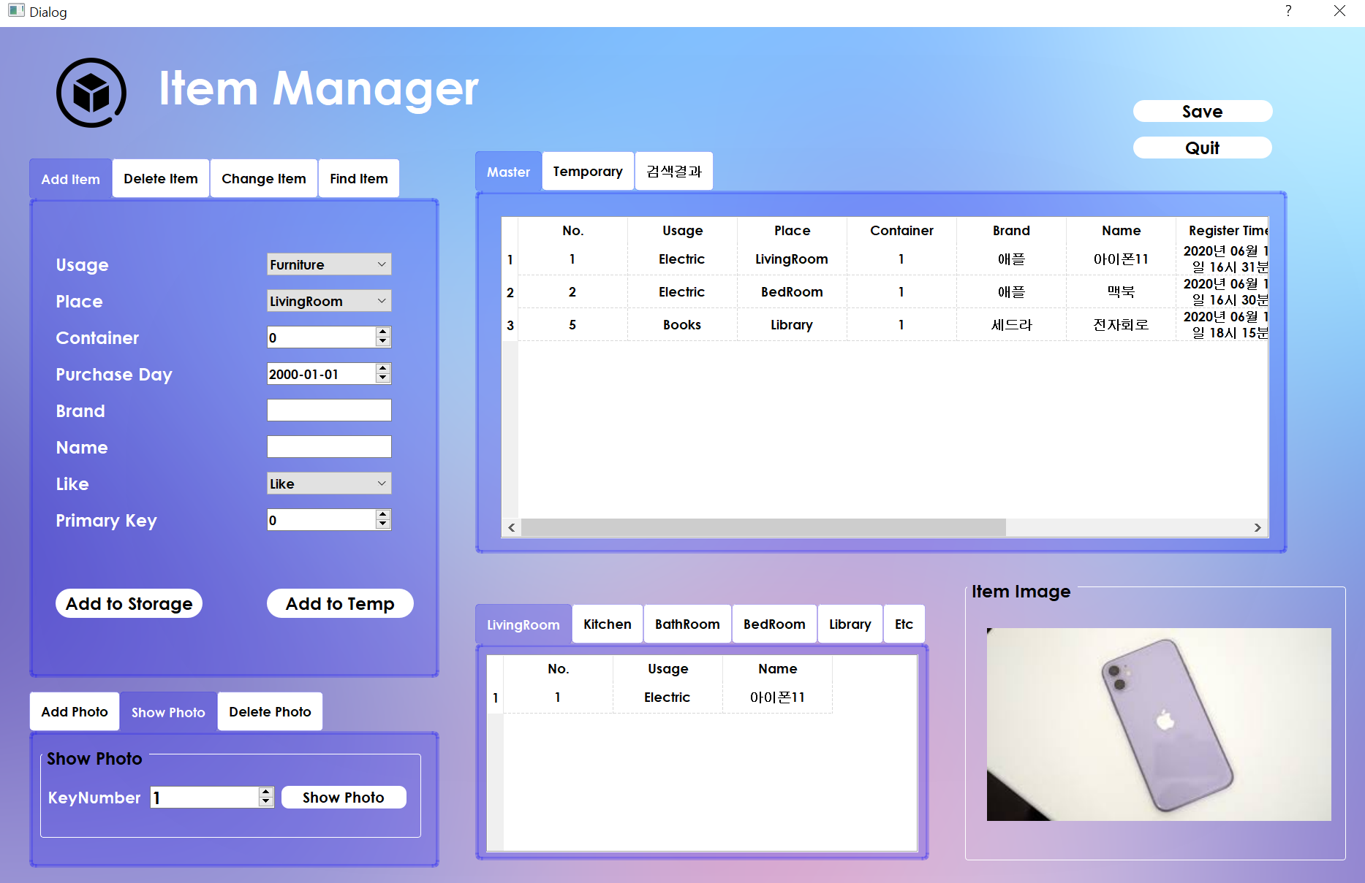
시스템 구조
ItemType 및 특징
실행 결과
MainApp 실행화면
01
02
03

Slide 13
시스템 구조
ItemType 및 특징
실행 결과
MainApp 실행화면
01
Item Tab :
Add Item, Delete Item, Change Item,
Find Item 을 수행하는 Tab
02
03
①

Slide 14
시스템 구조
ItemType 및 특징
실행 결과
MainApp 실행화면
01
ItemTable Tab
Master List, Temporary List 및
검색 결과를 표로 출력하는 QTable
02
03
②

Slide 15
시스템 구조
ItemType 및 특징
실행 결과
MainApp 실행화면
01
Photo Tab
각 Item마다 Display 될 사진의 경로를 추가, 삭제 하는 Tab
02
03
③

Slide 16
시스템 구조
ItemType 및 특징
실행 결과
MainApp 실행화면
01
Place Tab
Master List에 추가되는 Item들을
Storage 별로 볼 수 있게 정리한 Tab
02
03
④

Slide 17
시스템 구조
ItemType 및 특징
실행 결과
MainApp 실행화면
01
Display Box
Item 별로 사진을 출력할 수 있게
만든 QLabel
02
03
⑤

Slide 18
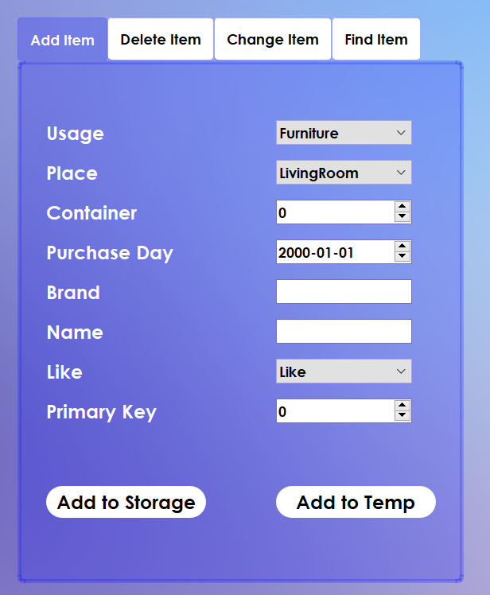
시스템 구조
ItemType 및 특징
실행 결과
Item Tab -> Add Item 실행화면
01
02
03
QComboBox,
QLineEdit,
QDateEdit
Widget을 통해서
사용자로 부터
편리하게
아이템 정보 받기

Slide 19
시스템 구조
ItemType 및 특징
실행 결과
Item Tab -> Add Item 실행화면
01
02
03
MasterList에
Item 의 정보를
Add 해서 저장 후
MasterList의 상태를
MasterTable에 출력
Temporary List에 Item의 정보를 Add 해서 저장
(이 때 Place, Container의 정보는 무시하고 저장됨)

Slide 20
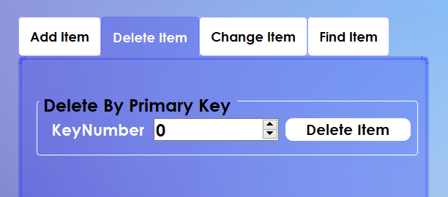
시스템 구조
ItemType 및 특징
실행 결과
Item Tab -> Delete Item 실행화면
01
02
03
MasterList, Temporary List에서
해당 Item Number와 일치하는
Item 검색 하여 Delete.
버튼을 누름과 동시에
MasterList나 Temporary List의
상태 정보 출력

Slide 21
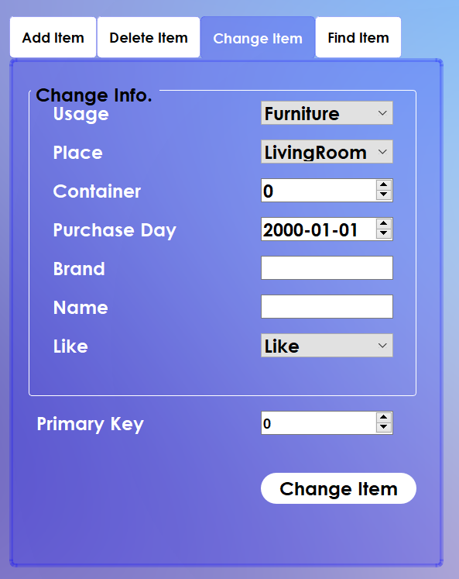
시스템 구조
ItemType 및 특징
실행 결과
Item Tab -> Change Item 실행화면
01
02
03
변경할 정보를 입력한 후
변경할 아이템의
ItemNumber를 입력하면
해당 아이템 정보 수정

Slide 22
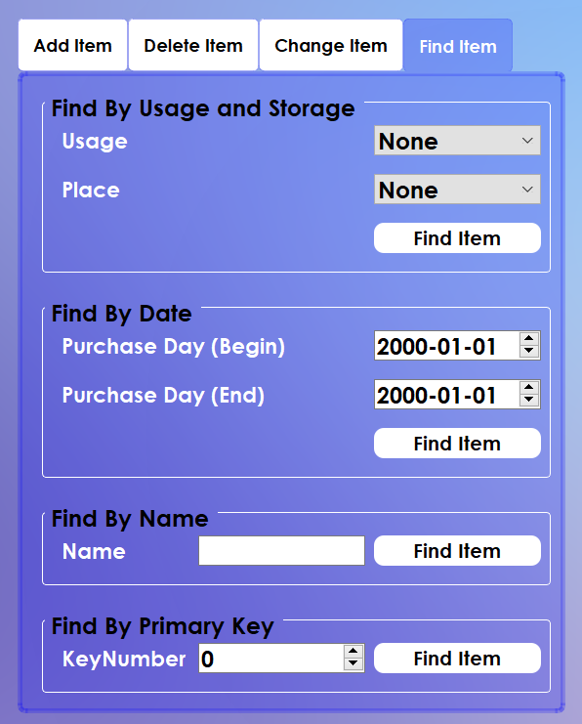
시스템 구조
ItemType 및 특징
실행 결과
Item Tab -> Find Item 실행화면
01
02
03
아이템의 Usage, Place를
통해 아이템 검색
None으로 되어있을 시
해당 검색 조건 무시
구매일자를 기간을 통해
검색이 가능.
(String 타입의 날짜를
Int 로 변환후 비교연산)

Slide 23
시스템 구조
ItemType 및 특징
실행 결과
Item Tab -> Find Item 실행화면
01
02
03
LineEdit에 있는
단어를 포함하는 이름을
가진 모든 Item을 검색
해당 Item Number와
일치하는 Item을 검색 후
검색 결과 화면에 출력

Slide 24
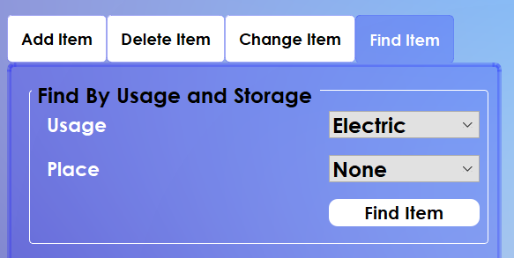
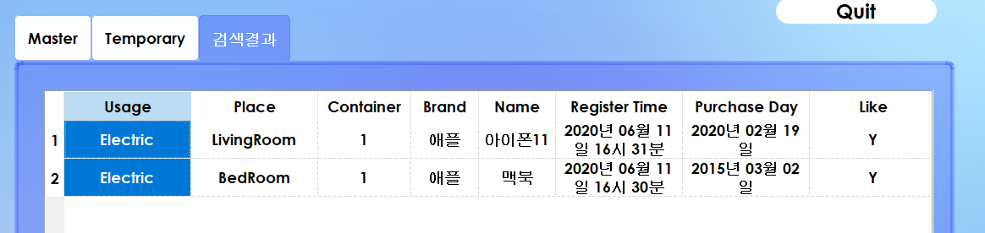
시스템 구조
ItemType 및 특징
실행 결과
Find Item-> Usage & Place 실행화면
01
02
03
버튼을 누름과 동시에
검색 결과에
해당 Usage에 속하는
Item만을 출력

Slide 25
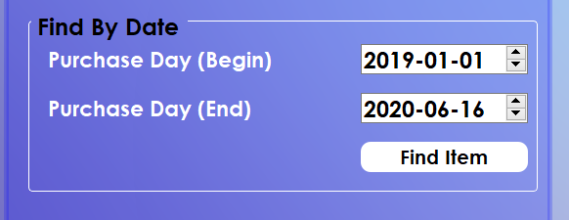
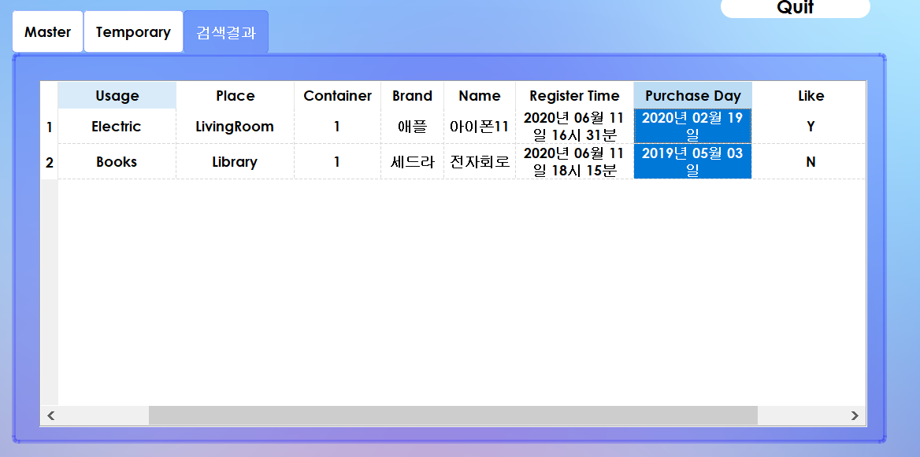
시스템 구조
ItemType 및 특징
실행 결과
Find Item-> Date of Purchase실행화면
01
02
버튼을 누름과 동시에
검색 결과에
해당 구매 기간에 속하는
Item만을 출력
03

Slide 26
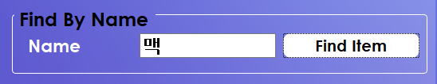
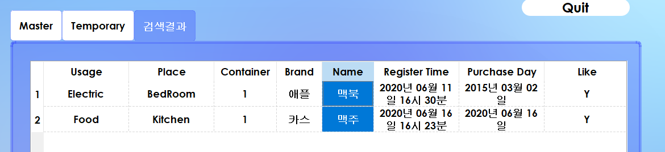
시스템 구조
ItemType 및 특징
실행 결과
Find Item-> Name 실행화면
01
02
03
버튼을 누름과 동시에
검색 결과에
해당 Name을 포함하는
Item만을 출력

Slide 27
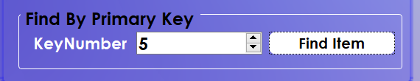
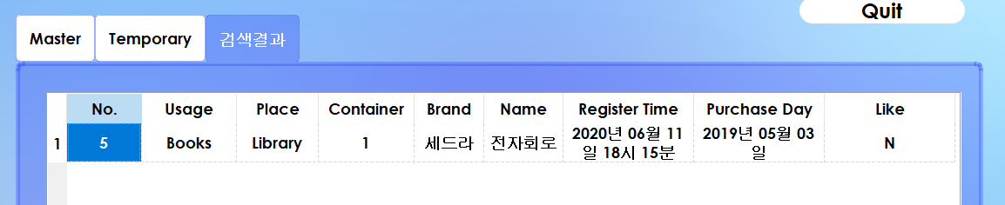
시스템 구조
ItemType 및 특징
실행 결과
Find Item-> Item Number 실행화면
01
02
03
버튼을 누름과 동시에
검색 결과에
해당 Item Number 의
Item에 대한 모든 정보 출력

Slide 28
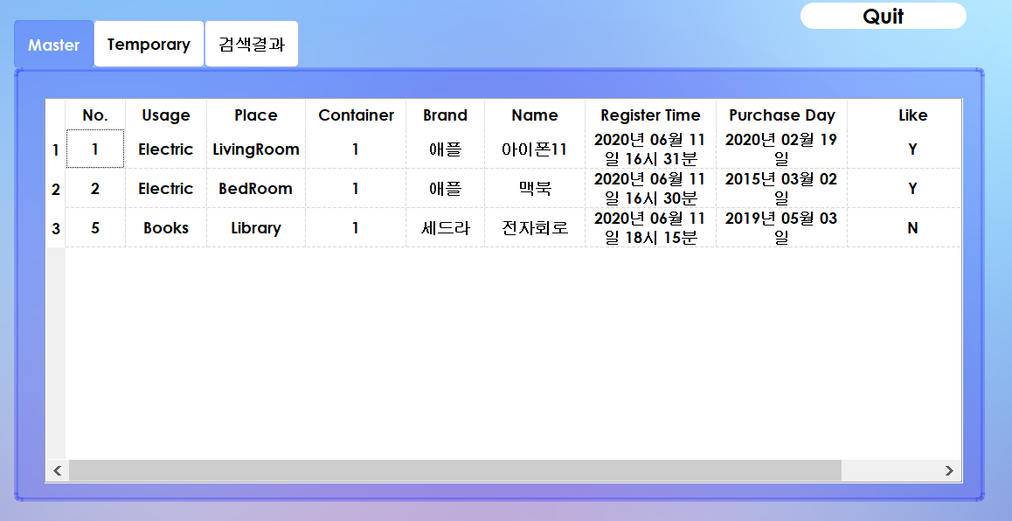
시스템 구조
ItemType 및 특징
실행 결과
Table Tab -> MasterTable 실행화면
01
02
03
MasterList에 담긴 모든 Item의 정보를 출력한다.
DoublySortedLinkedList로 구현되어 있으므로 Item Number 순서대로 출력

Slide 29
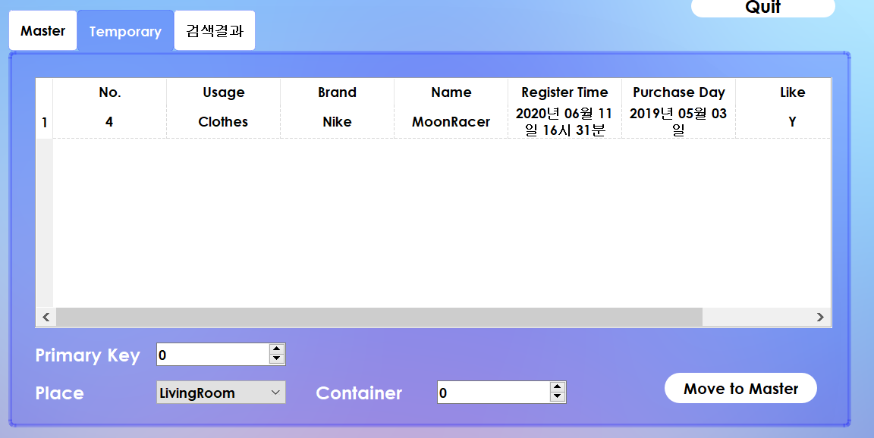
시스템 구조
ItemType 및 특징
실행 결과
Table Tab -> TempTable 실행화면
01
02
03
Temporary List에 담긴 모든 아이템의 정보를 출력한다.
ItemNumber, Storage, Container를 사용자로 부터 입력받고
MasterList로 옮길 수 있다.

Slide 30
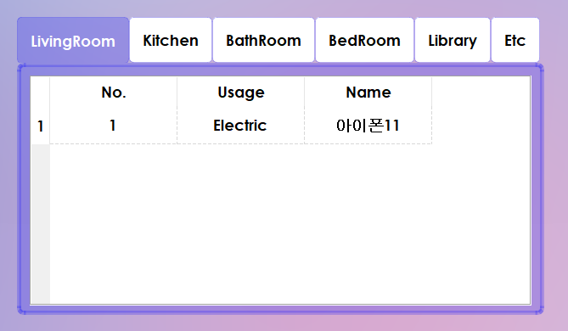
시스템 구조
ItemType 및 특징
실행 결과
Place Tab -> Place Table 실행 화면
01
02
03
MasterList와 연동이 된 상태로
Item을 추가/삭제/변경
할 때 마다 자동으로
Tab을 옮겨가며
갱신된 Storage의 정보를
출력한다.

Slide 31
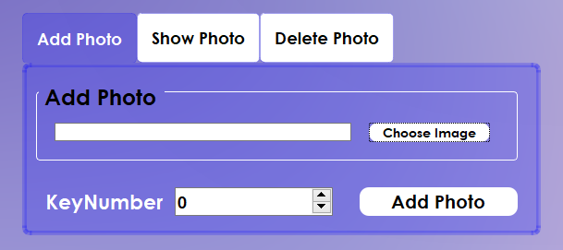
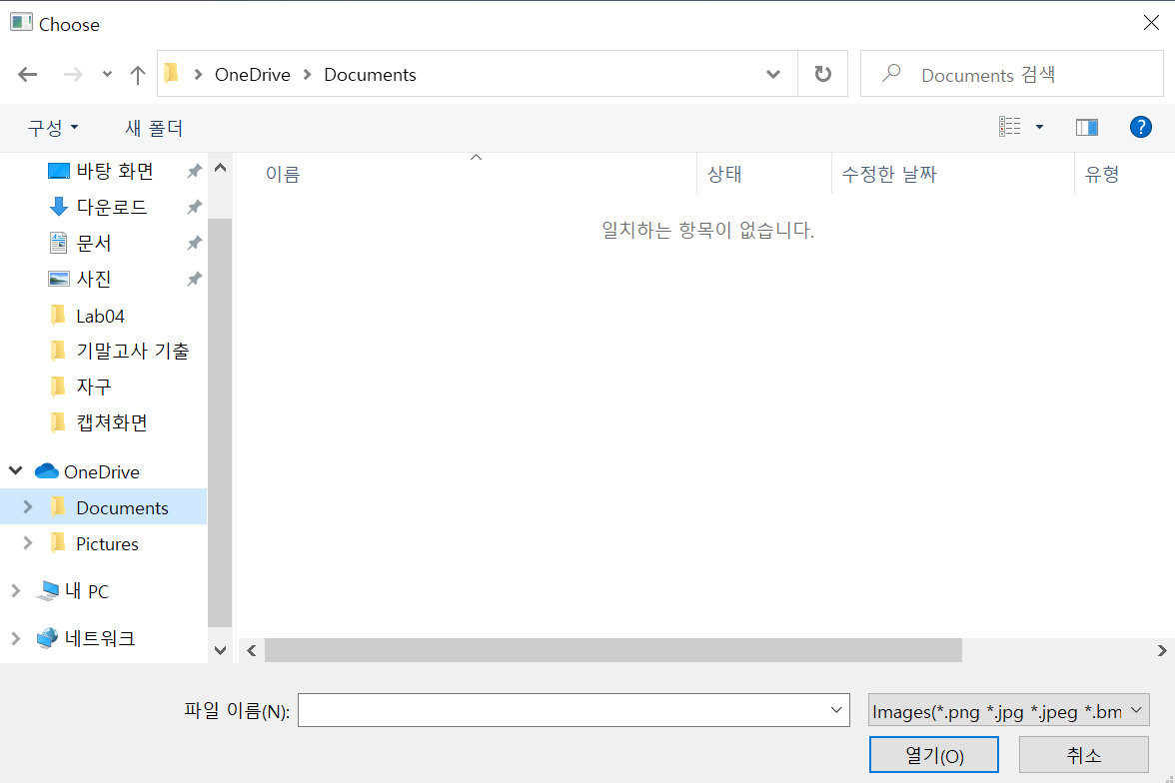
시스템 구조
ItemType 및 특징
실행 결과
Photo Tab -> Add Photo 실행화면
01
02
Choose Image 버튼을 누르면
사용자의 PC에서 사진의
경로를 받아옴.
(아래 사진)
03
이후 Add Photo 버튼을
누르면
해당 ItemNumber를 가진
Item에 사진경로를
ItemType의 멤버변수로
추가한다.

Slide 32
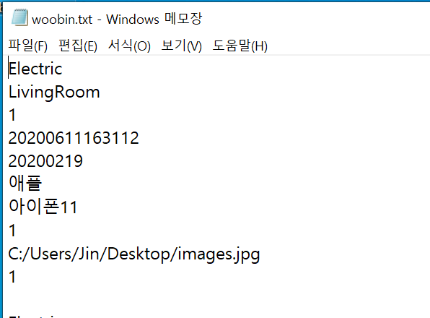
시스템 구조
ItemType 및 특징
실행 결과
Photo Tab -> Add Photo 실행화면
01
02
DB\UserItem\Username.txt
에 해당 사진 경로가
추가된 모습
03

Slide 33
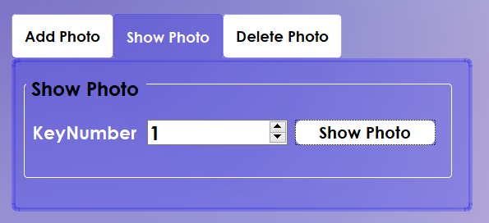
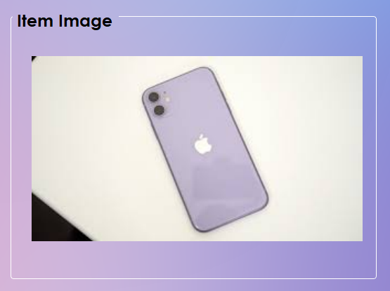
시스템 구조
ItemType 및 특징
실행 결과
Photo Tab -> Show Photo 실행화면
01
02
03
보고싶은 사진이 있는
Item의 Number를 입력 후
Show Photo 버튼을 누르면
아래 화면 처럼
사진의 경로에서 사진을 출력

Slide 34
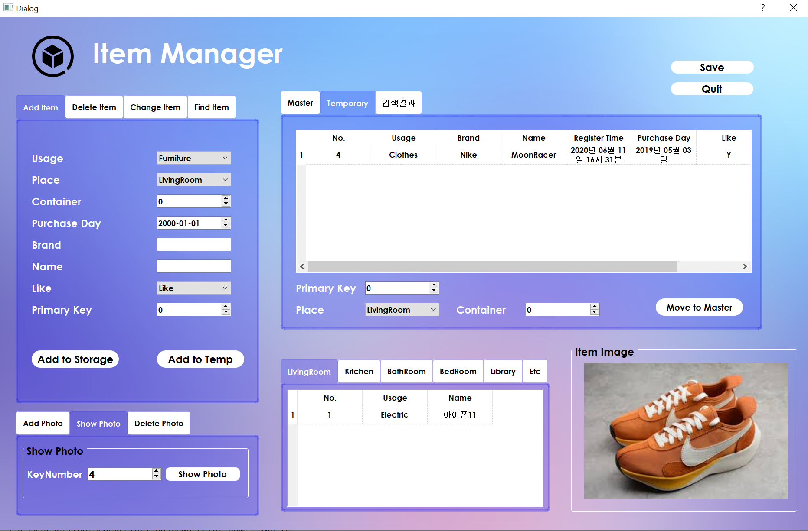
시스템 구조
ItemType 및 특징
실행 결과
Photo Tab -> Show Photo 실행화면
01
02
03

Slide 35
Thank you

